Slide 1



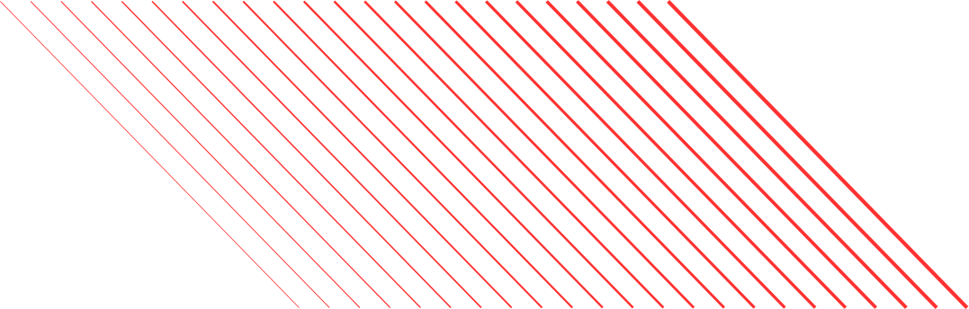
DATA SCIENCE
Home
About
Contact
POLINOMIAL REGRESSIL
KELOMPOK 2

Slide 2



DATA SCIENCE
Home
About
Contact
PREDIKSI HARGA CABAI DI PASAR DAERAH MADIUN
Latar Belakang:
Di wilayah Madiun, terutama di pasar-pasar seperti Pasar Sleko, Pasar Besar Madiun, dan pasar kecamatan seperti Dolopo, harga cabai dikenal sangat fluktuatif. Pada musim hujan, harga sering melonjak akibat berkurangnya hasil panen dari petani. Sementara pada musim kemarau, pasokan meningkat sehingga harga cenderung turun.
Permasalahan:
Petani, pedagang, dan pembeli di Madiun menghadapi permasalahan berikut:
Harga cabai bisa naik sangat tinggi dalam waktu singkat
Harga tiba-tiba turun saat panen raya
Pendapatan petani dan pedagang menjadi tidak stabil

Slide 3
DATA SCIENCE
Home
About
Contact
PREDIKSI HARGA CABAI DI PASAR DAERAH MADIUN
Mengapa Polynomial Regression Cocok?
Polynomial Regression memungkinkan model mengikuti pola naik-turun harga cabai yang terjadi di pasar Madiun. Dengan menambahkan pangkat-pangkat dari variabel waktu (mingguan), model dapat membentuk kurva yang menyerupai pola asli, yaitu:
Naik di awal → turun mendadak → naik lagi
Tren harga yang melengkung dan tidak linear
Perubahan tajam saat musim hujan atau kemarau
Kesimpulan:
Karena pola harga cabai di pasar Madiun tidak linear dan sering berfluktuasi tajam, Polynomial Regression menjadi metode yang tepat untuk memodelkan hubungan waktu dan harga. Dengan menggunakan kurva polinomial, model mampu menangkap pola naik–turun khas harga cabai Madiun, sehingga menghasilkan prediksi yang lebih akurat untuk petani, pedagang, dan konsumen.

Slide 4

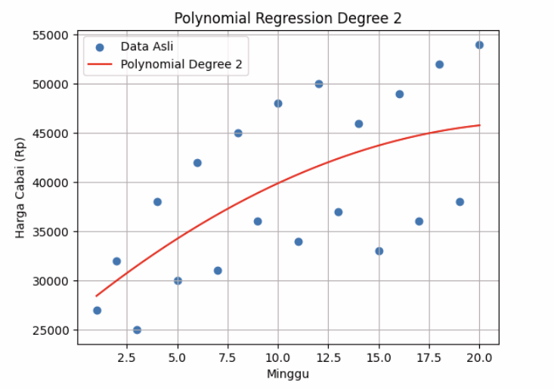

DATA SCIENCE
Home
About
Contact
Grafik Polynomial Regression Degree 2 menunjukkan pola kurva yang sederhana dan hanya memiliki satu lengkungan besar. Karena model ini hanya menggunakan fitur x dan x², grafik tidak dapat mengikuti fluktuasi naik-turun yang terlalu kompleks. Hasilnya, kurva degree 2 terlihat lebih halus dan bergerak mengikuti tren umum data tanpa menangkap detail kecilnya. Model ini cocok untuk pola data yang relatif stabil atau hanya berubah arah satu kali. Namun, ketika data memiliki perubahan yang tidak menentu, degree 2 sering kali memberikan prediksi yang kurang akurat karena terlalu “kaku” mengikuti pola besar saja.

Slide 5


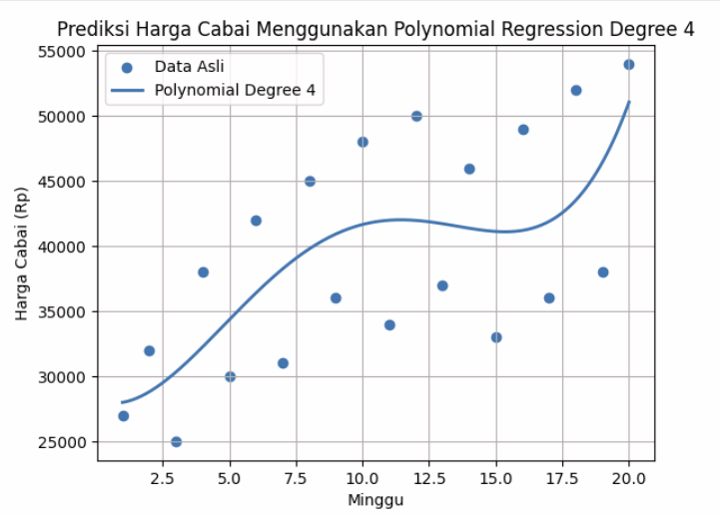
DATA SCIENCE
Home
About
Contact
Grafik Polynomial Regression Degree 4 terlihat lebih fleksibel dalam mengikuti pola data yang fluktuatif. Dengan adanya fitur hingga x⁴, model mampu membentuk lebih dari satu lengkungan sehingga kurva dapat menyesuaikan diri dengan perubahan data secara lebih akurat. Degree 4 menunjukkan keseimbangan yang baik antara fleksibilitas dan stabilitas, mampu menangkap pola naik-turun tanpa membuat grafik menjadi terlalu ekstrem. Pada dataset harga cabai yang naik dan turun secara berkala, degree 4 memberikan visualisasi yang paling sesuai dan realistis dibanding degree rendah maupun tinggi.

Slide 6
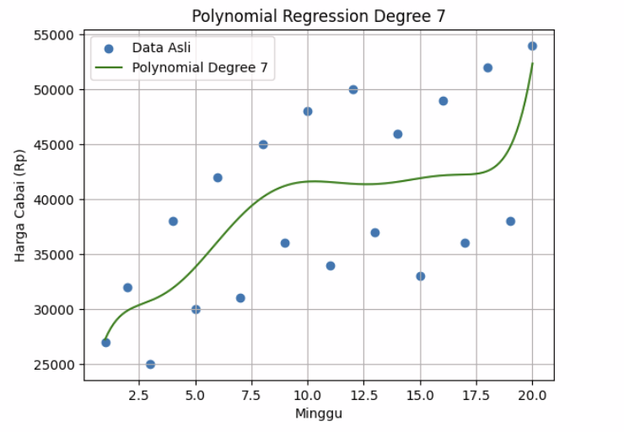


DATA SCIENCE
Home
About
Contact
Polynomial Regression Degree 7 secara teori mampu menghasilkan grafik yang sangat berkelok-kelok, hasil visualisasi pada dataset ini justru terlihat lebih halus dibanding degree 4. Hal ini terjadi karena jumlah data yang digunakan relatif sedikit, sehingga model memilih bentuk kurva yang lebih stabil untuk meminimalkan error. Degree 7 tetap menangkap pola utama data, namun menyebarkan efek pangkat tinggi secara merata sehingga tidak menghasilkan zig-zag ekstrem. Akibatnya grafik degree 7 tampak lebih lembut, tidak terlalu naik-turun meskipun secara matematis lebih kompleks.

Slide 7








DATA SCIENCE
Home
About
Contact
THANK YOU
‘‘Kesuksesan bukan akhir, kegagalan bukan akhir, yang terpenting adalah keberanian untuk melanjutkan’’
+123-456-7890
WWW.PTRPTM.COM
PTRPRM@REALLYGREATSITE.COM
POLITEKNIK NEGERI MADIUN - KAMPUS 1

